Slide 1

Универсальная библиотека цифрового образовательного контента
Никулина В.А.
учитель МБОУ "СОШ №9"
г. Великий Устюг

Slide 2
Универсальная библиотека ЦОК
Платформа, предоставляющая доступ к верифицированному образовательному контенту, в том числе коммерческому, от ведущих российских разработчиков, вошедших в Федеральный перечень ЭОР, бесплатно
Более 35 000 уроков от 30 поставщиков
Главная цель – дать лучший образовательный контент для обучающихся

Slide 3
Почему стоит использовать УБ ЦОК?
Гарантированное качество и безопасность контента!
Весь материал в библиотеке:
проходит многоступенчатую проверку;
официально утверждён;
полностью соответствует требованиям ФГОС

Slide 4
Плюсы в использовании УБ ЦОК
Весь контент бесплатный, все учебные материалы в одном месте
Разнообразие учебных материалов от ведущих российских разработчиков
Простой функционал: поиск, заказ, назначение и просмотр результатов
Средства анализа результатов прохождения учебных материалов
Формирование дополнительных интерактивных заданий для устранения пробелов в знаниях у обучающихся

Slide 5
Расширенная статистика, возможность видеть как дети пользуются контентом
Сокращение времени педагога на заполнение отчетных документов
Рекомендательная система, позволяющая устранять выявленные дефициты с помощью рекомендаций
Поддержка педагога на всех этапах использования и изучения контента
Наличие LMS (Learning Management System)
Notes:
LMS (Learning Management System — система управления обучением) — это программная платформа, которая помогает организовать, автоматизировать и оптимизировать процесс обучения.Несколько типичных функций LMS. В таких системах можно:
создавать обучающие курсы;
загружать готовые учебные материалы;
открывать доступ к разным курсам для разных групп пользователей;
следить за успехами учащихся.

Slide 6

Учитель может выдать задание из УБ ЦОК для:
Углубления знаний по теме;
Ликвидации пробелов;
Получения обучающимся дополнительной отметки в журнал.

Slide 7
Для каких целей учитель может использовать задания из УБ ЦОК:
1. Изучение нового материала:
показать видеоурок вместо собственного объяснения темы;
использовать интерактивную инфографику для визуализации сложных понятий.
2. Закрепление знаний:
дать интерактивные тренажёры на отработку навыков;
провести мини тест после объяснения темы.

Slide 8
3. Практическая работа:
предложить задание;
организовать работу с …
4. Контроль и оценка:
использовать готовые тесты для проверки знаний по теме;
выдать кейс задание с автоматической проверкой результата.

Slide 9
5. Дифференциация обучения:
для сильных учеников — усложнённые кейсы из УБ ЦОК;
для отстающих — дополнительные видеообъяснения и тренажёры базового уровня.
6. Самостоятельная работа:
задать просмотр видео и ответы на вопросы к следующему уроку;
предложить интерактивное задание на дом.

Slide 10
7. Проектная деятельность:
использовать шаблоны проектов из УБ ЦОК (например, «Собери и запрограммируй робота уборщика»);
взять за основу готовый сценарий исследования («Как влияет вес робота на скорость движения»).
8. Подготовка к внеурочным мероприятиям:
тренировка на тренажёрах перед школьным конкурсом по робототехнике;
разбор типовых заданий олимпиад из базы УБ ЦОК.;

Slide 11

Условия использования платформы:
Подтверждённая учётная запись на Госуслугах;
Работа учителем в школе – сведения о школах, классах и предметах будут запрошены в региональной информационной системе;
Преподавание в регионе, подключенном к платформе

Slide 12
Как попасть на платформу?
ЧЕРЕЗ ФГИС «МОЯ ШКОЛА»:
Ввести в браузере: Госуслуги Моя школа
Перейти по ссылке от Госуслуг
Выбрать: Универсальная библиотека цифрового образовательного контента

Slide 13
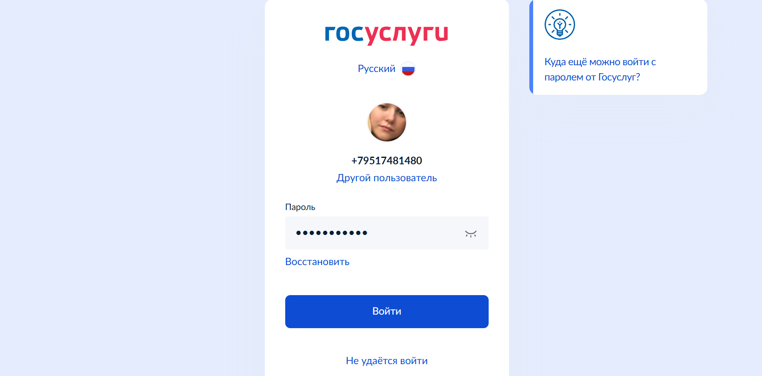

Slide 14
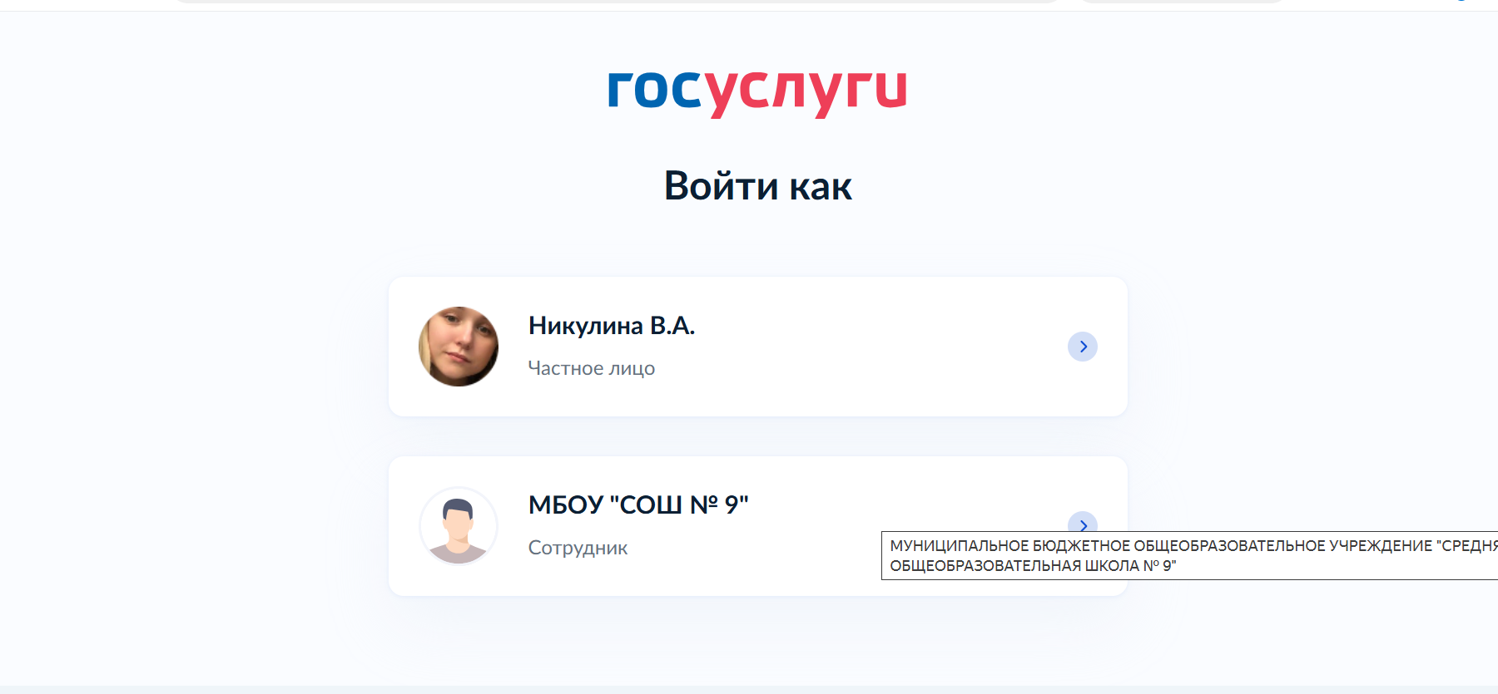

Slide 15
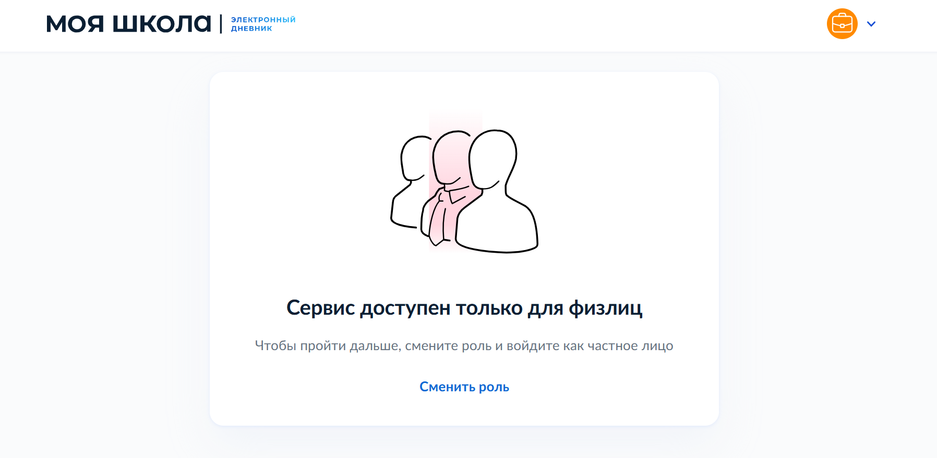

Slide 16
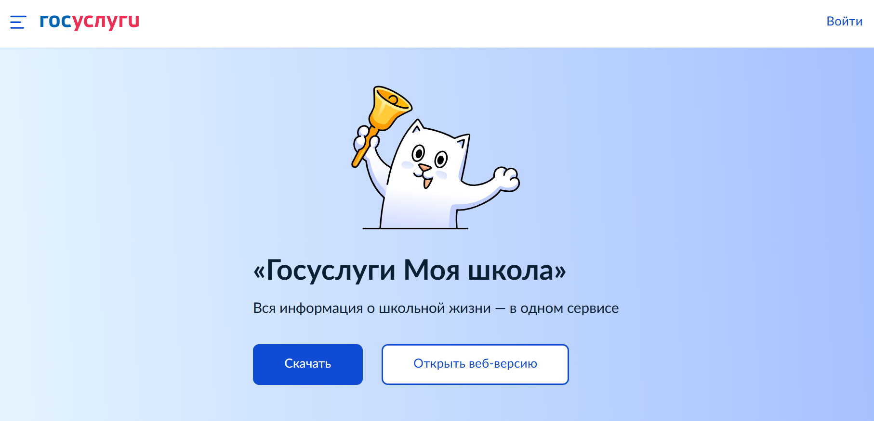

Slide 17
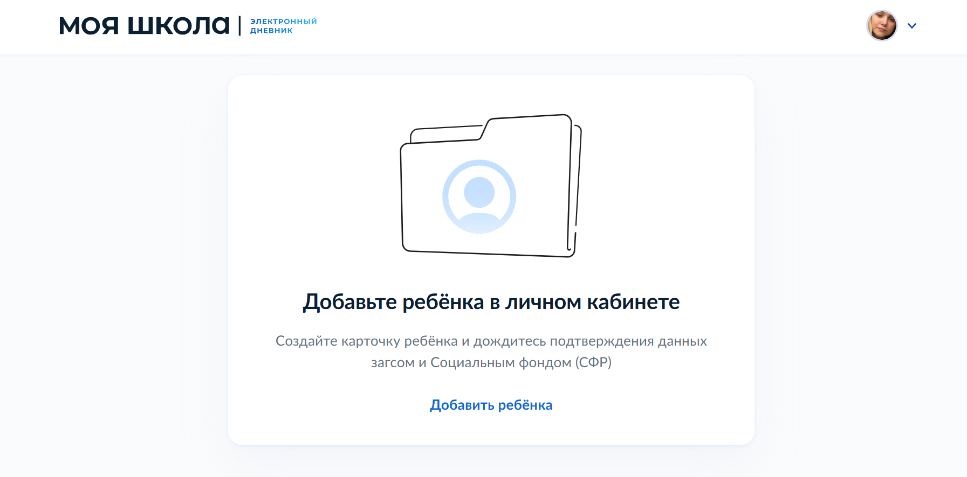

Slide 18
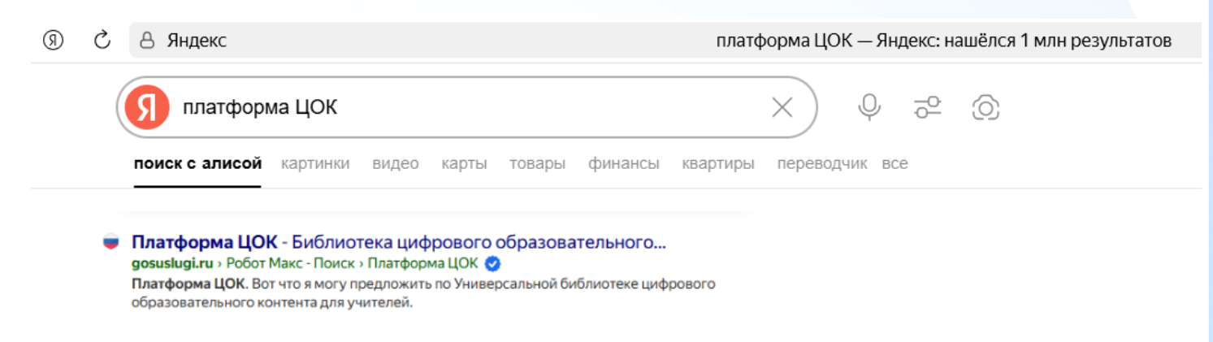
Как попасть на платформу?
Ввести в браузере: Платформа ЦОК / Универсальная библиотека ЦОК
Перейти по ссылке от Госуслуг

Slide 19
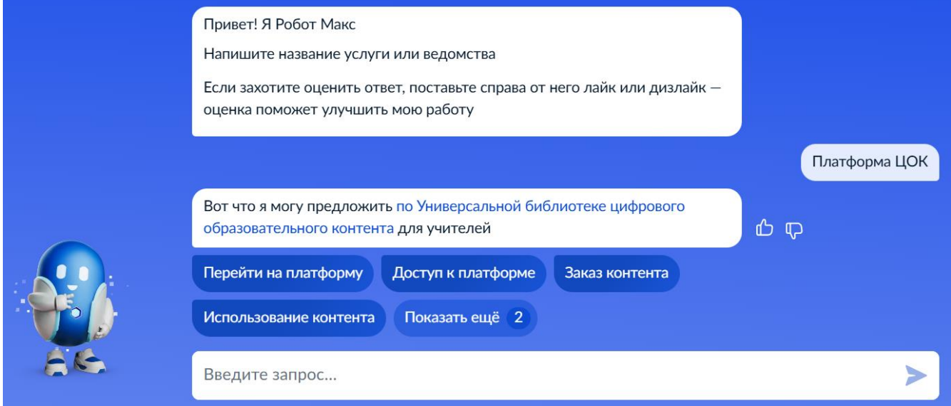
Как попасть на платформу?
Зайти в Госуслуги
Ввести запрос роботу Максу: Платформа ЦОК / Библиотека ЦОК / Маркетплейс,
Нажать «Перейти на платформу»

Slide 20
Как попасть на платформу?
Перед началом работы с УБ ЦОК необходимо авторизоваться под своим логином и паролем от Госуслуг
Выбрать роль сотрудника школы

Slide 21
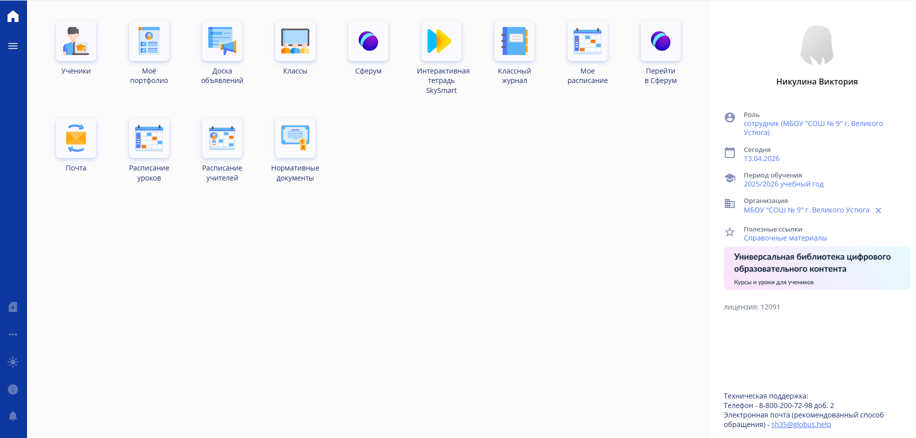
ЧЕРЕЗ БАРС.Web-Образование:
https://school.vip.edu35.ru/

Slide 22
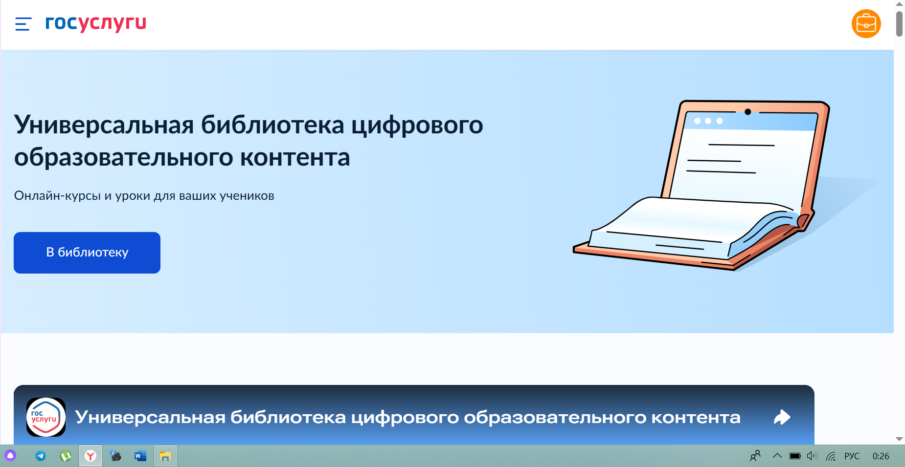

Slide 24
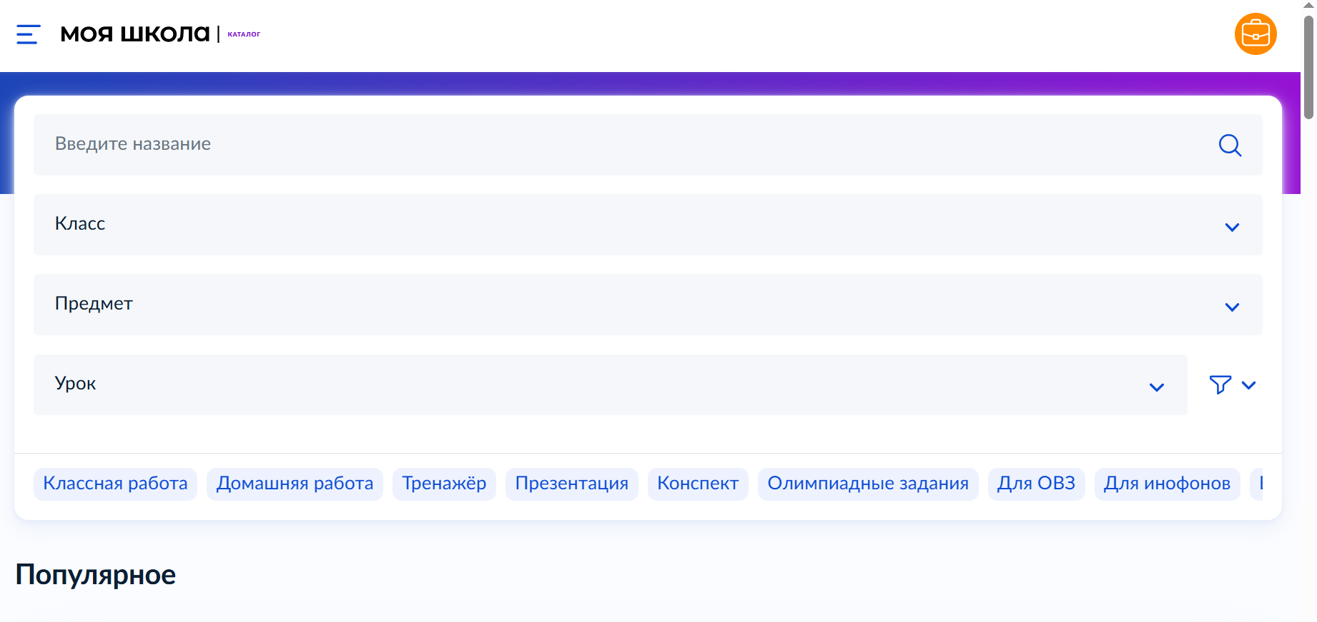
Поиск материалов
Для поиска материалов необходимо перейти во вкладку «Каталог» или воспользоваться «Поиском» на главной странице

Slide 25
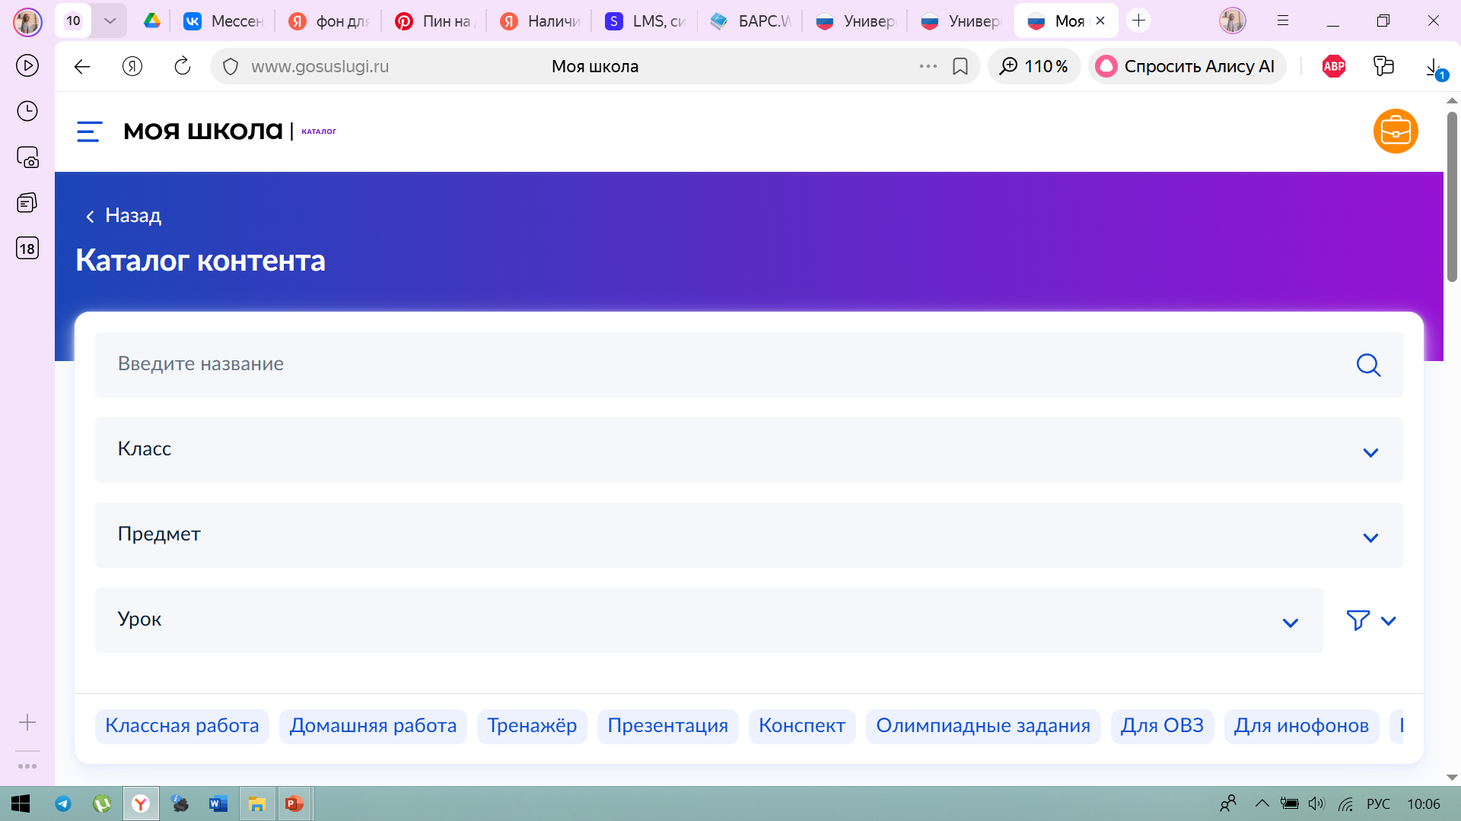

Slide 26
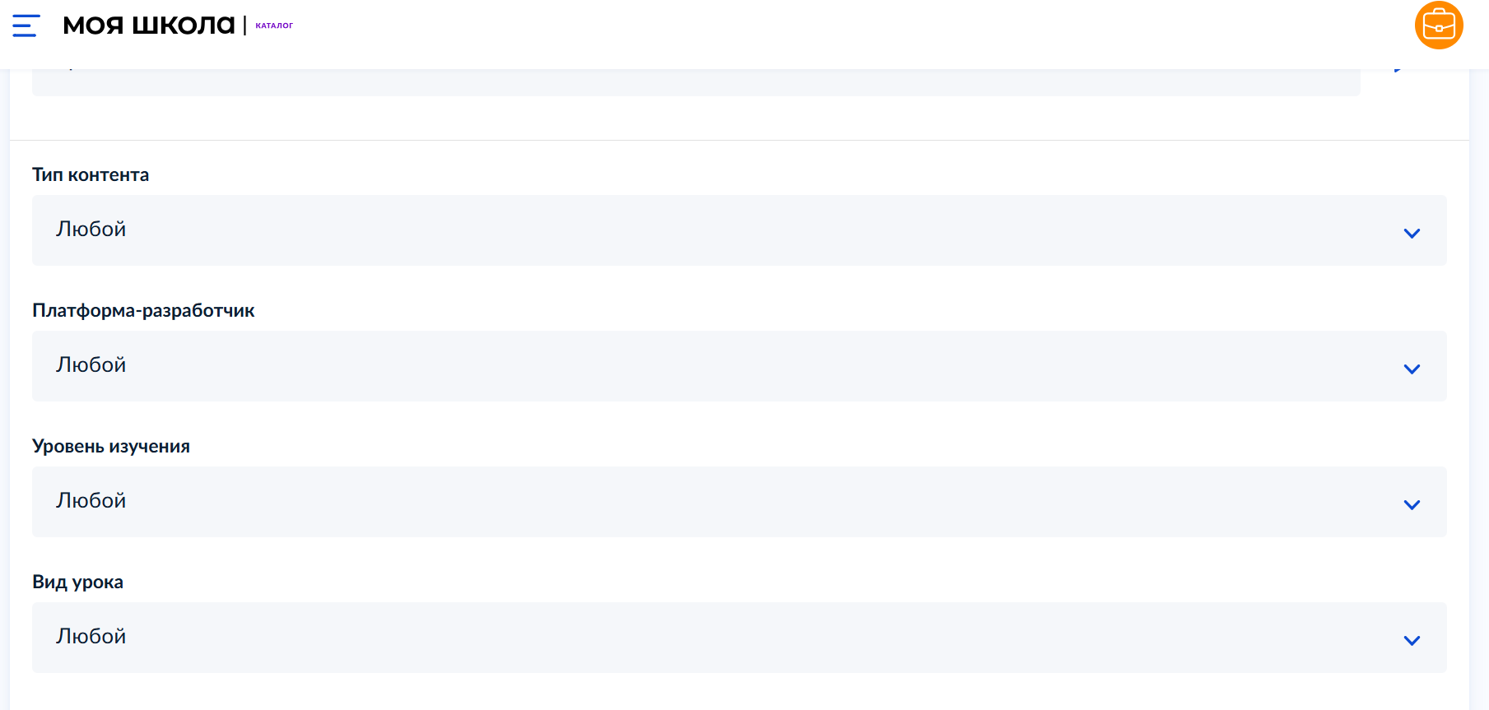
Работа с фильтрами
Общий фильтр доступен на главной странице и на странице каталога
Расширенный фильтр открывается через иконку справа от строк общего фильтра

Slide 27
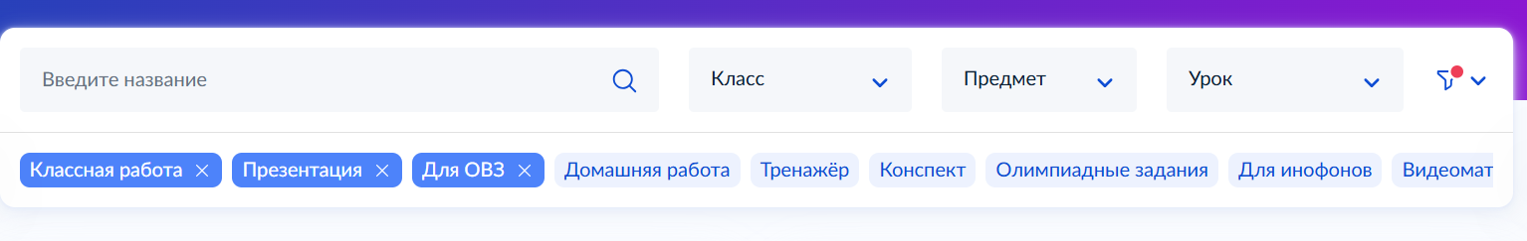
Часто используемые фильтры — теги — расположены под поисковой строкой
Чтобы быстро найти учебный материал, нажмите на один или несколько тегов
Выбранные теги подсветятся синим цветом, а контент отфильтруется с учётом выбранных параметров

Slide 28
Материалы, которые вы видите в каталоге и на главной странице называются – карточки контента
Нажав на карточку конкретного курса, раздела, темы или урока, можно посмотреть детальное описание учебного материала — содержание, время на изучение, полезные ссылки

Slide 29
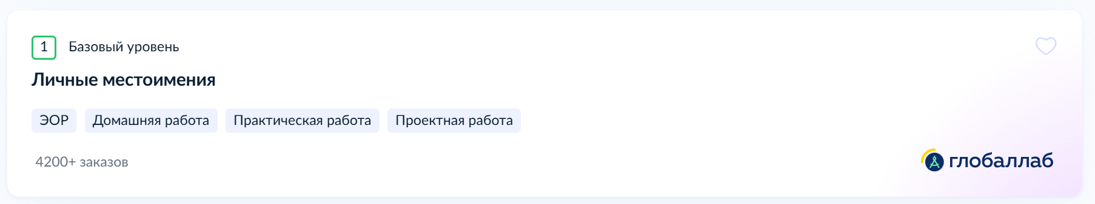
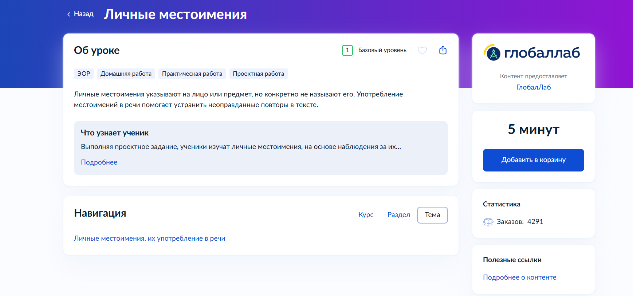

Slide 30
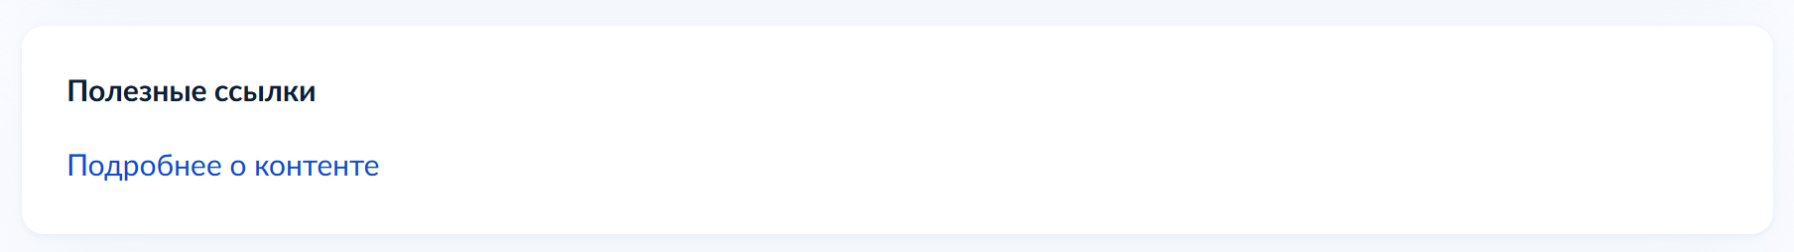
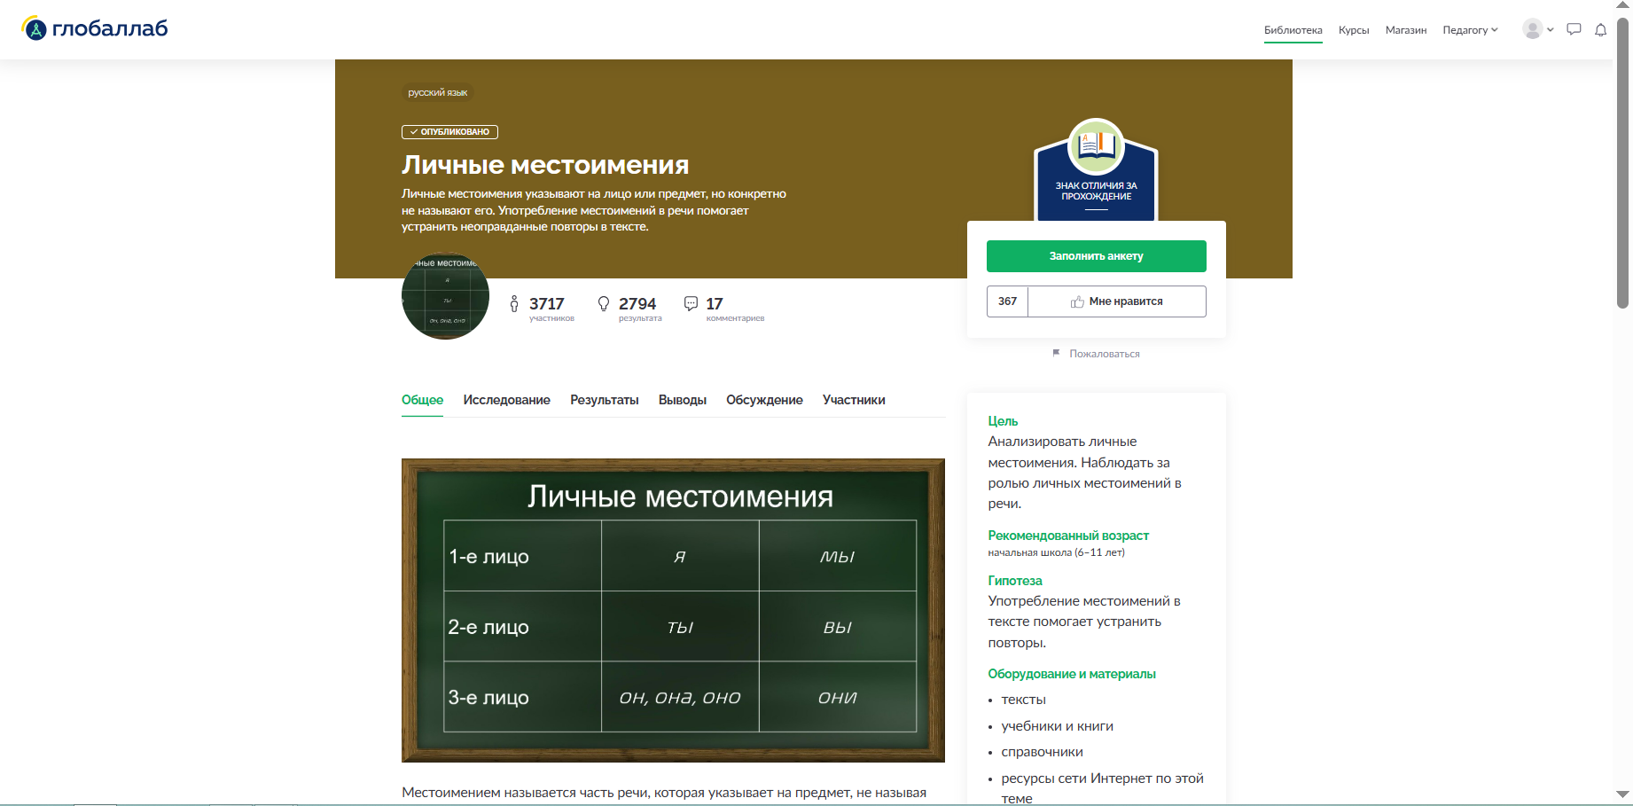

Slide 31
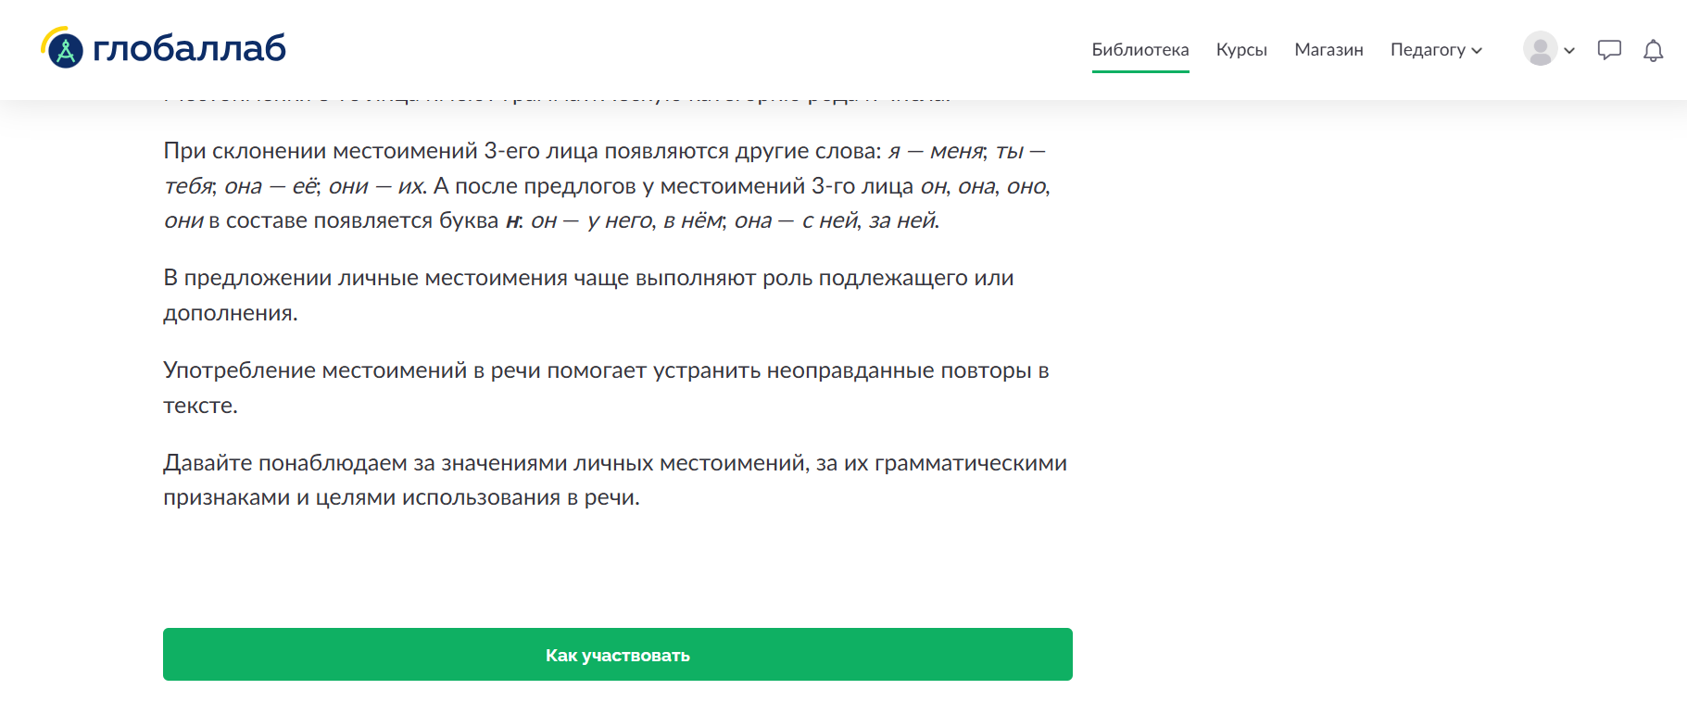

Slide 32
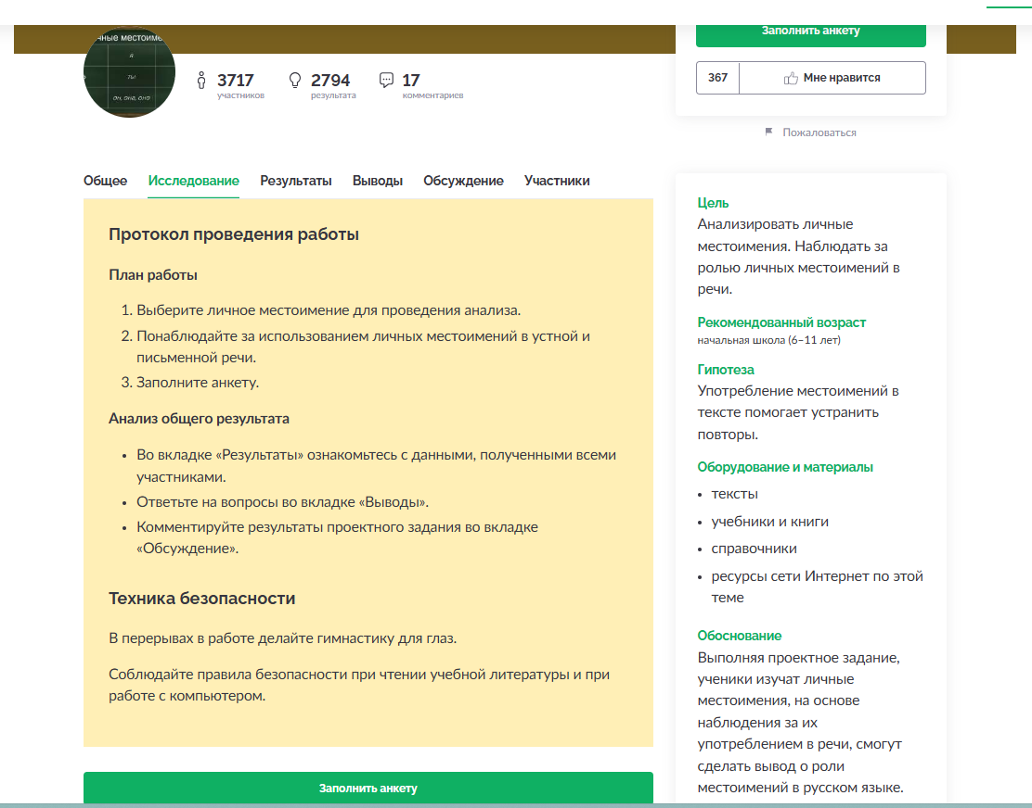

Slide 33
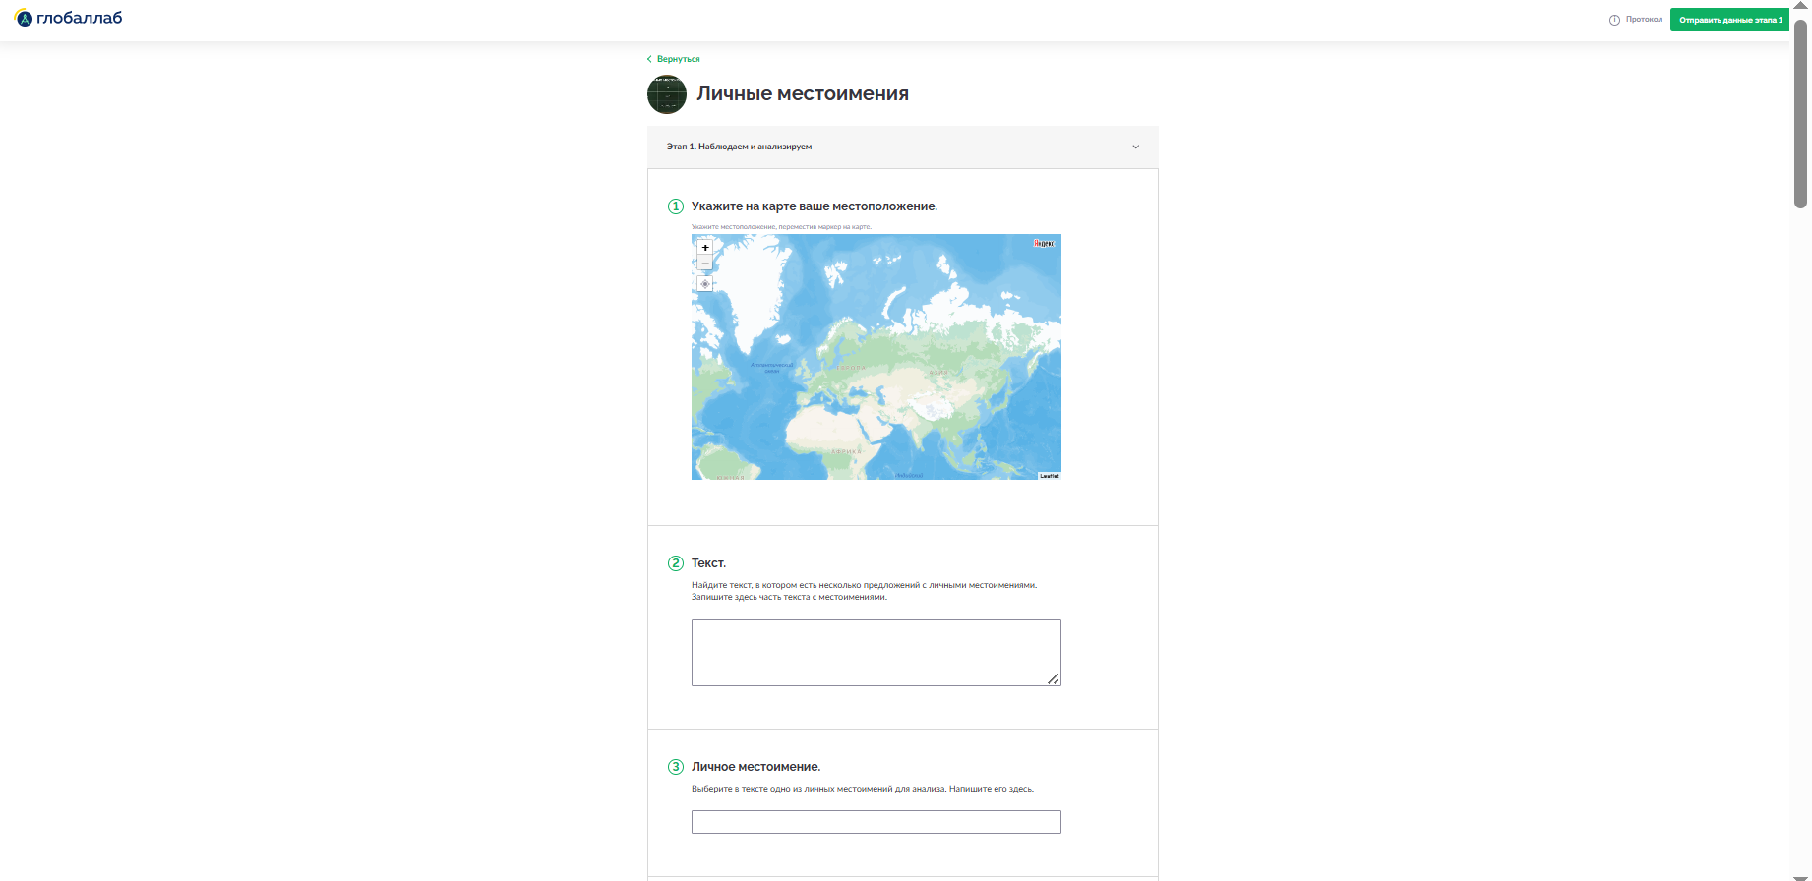

Slide 34
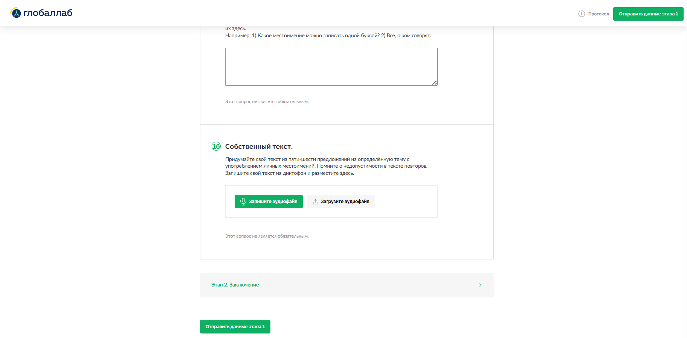

Slide 35
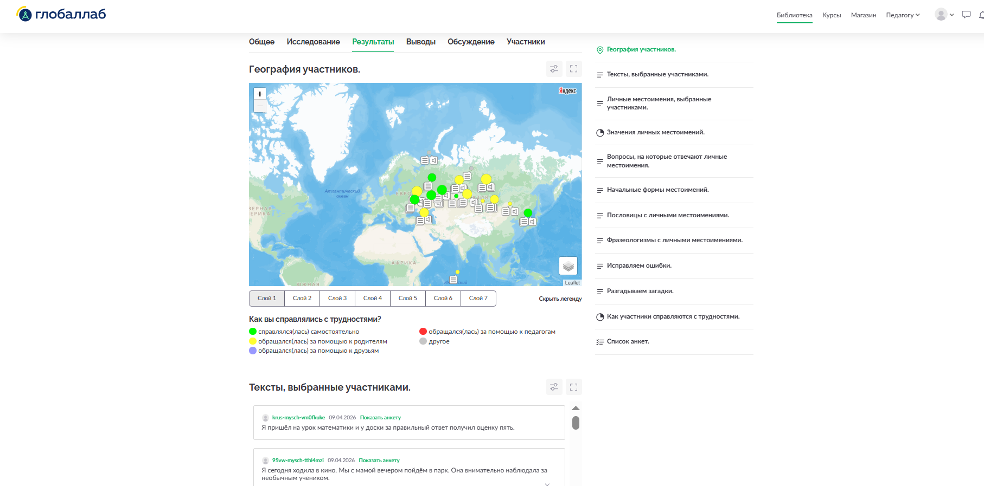

Slide 36
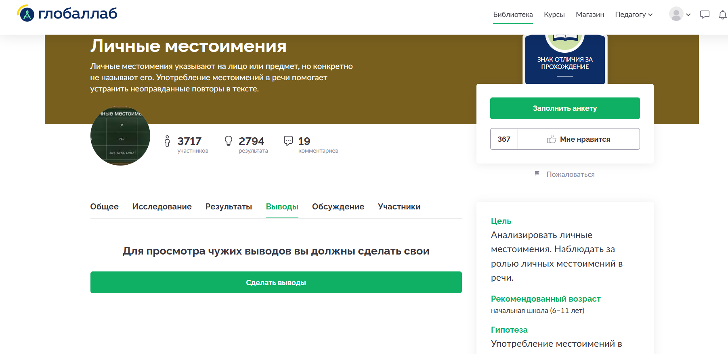

Slide 37
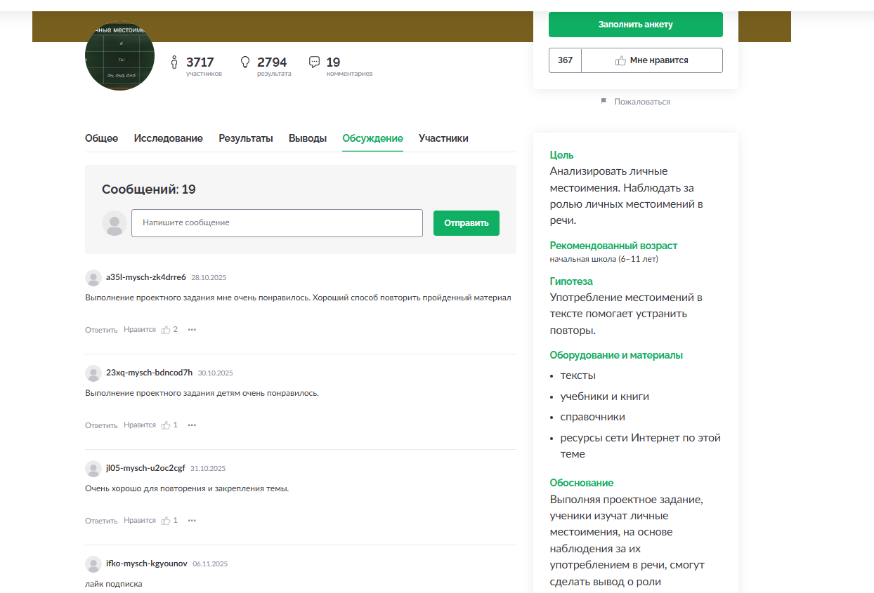

Slide 38
Избранное
Учебный материал можно добавить в избранное, чтобы сохранить интересный контент
Чтобы удалить контент из избранного, нажмите на иконку в виде сердца. Она поменяет свой цвет, контент удалится из избранного
Учебный материал в избранном можно распределить по подборкам Это можно сделать во время добавления материала или после на странице «Избранное»

Slide 39
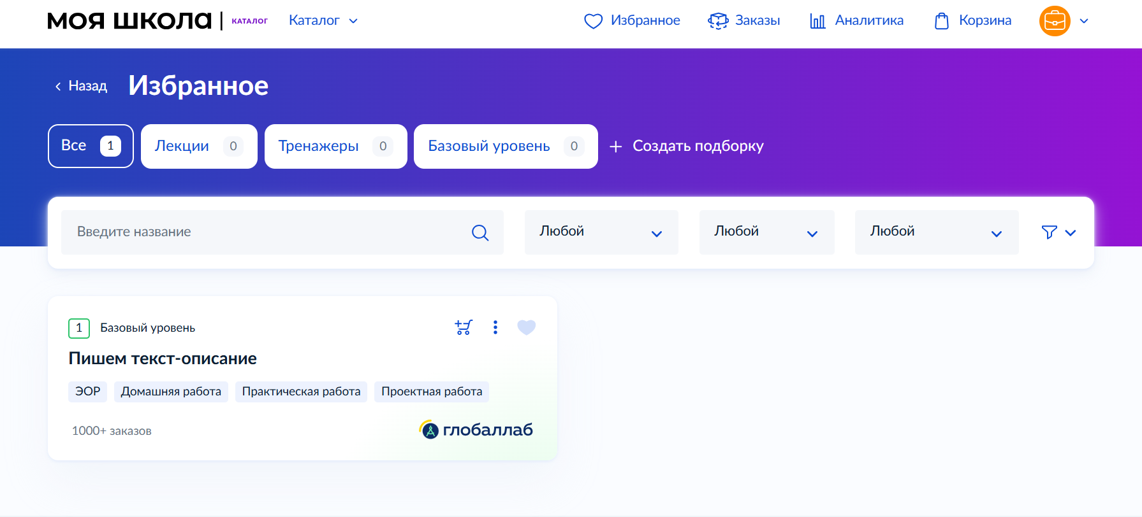

Slide 40
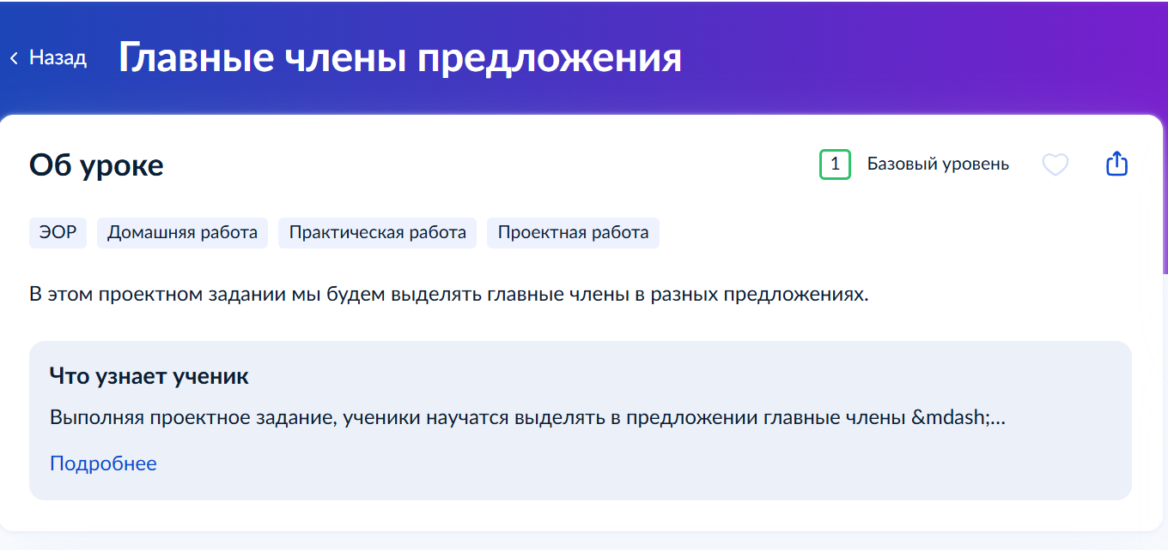

Slide 41
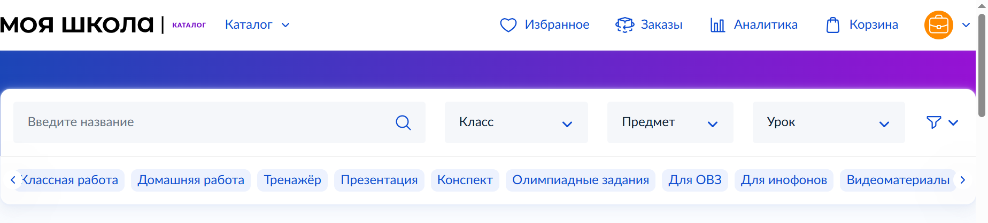

Slide 42
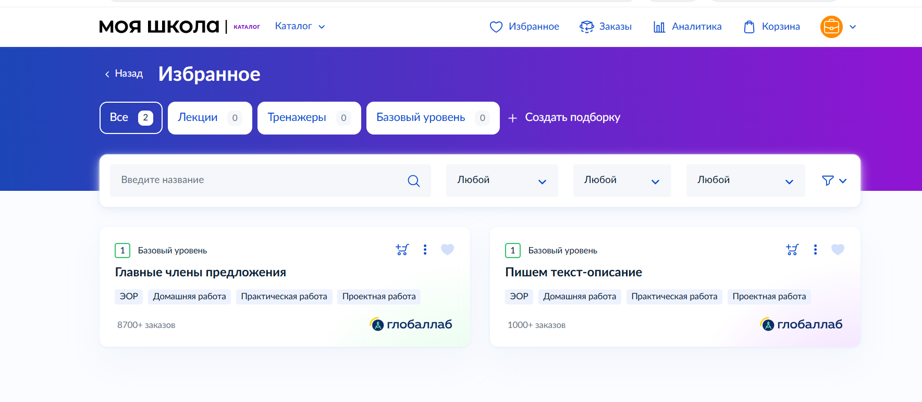

Slide 43
Создание своего курса
Нажмите на строку класса, для которого хотите собрать курс
Откроется мастерская контента Добавьте уроки, разделы или темы. Для этого нажмите «+»

Slide 44
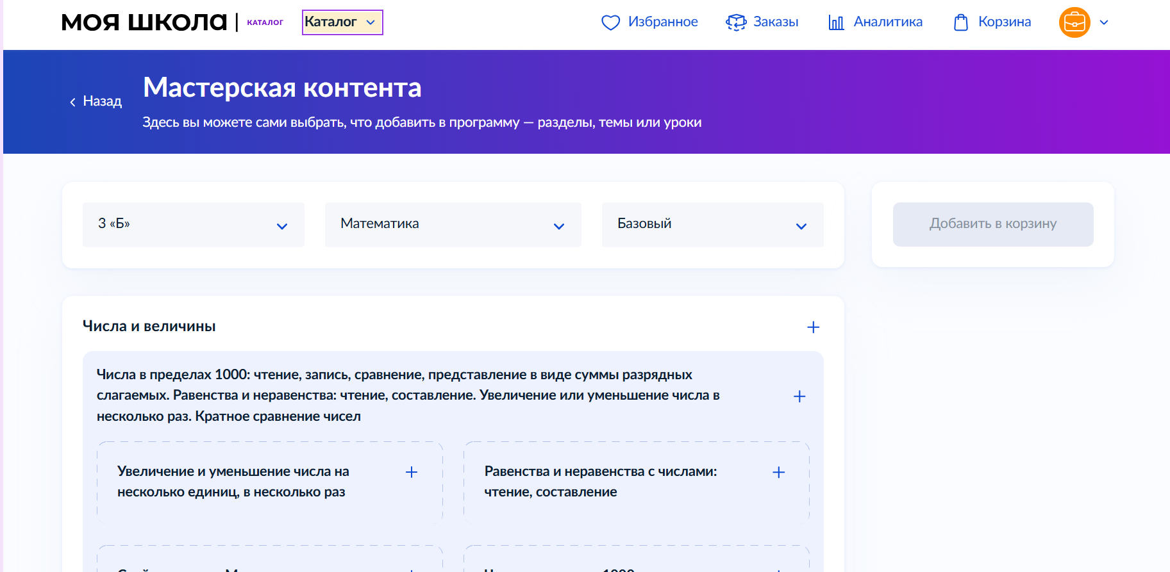

Slide 45
Корзина
Нажмите «Добавить в корзину» внутри карточки курса, раздела, темы или урока
Выберите для какого класса Вы хотите добавить материал

Slide 46
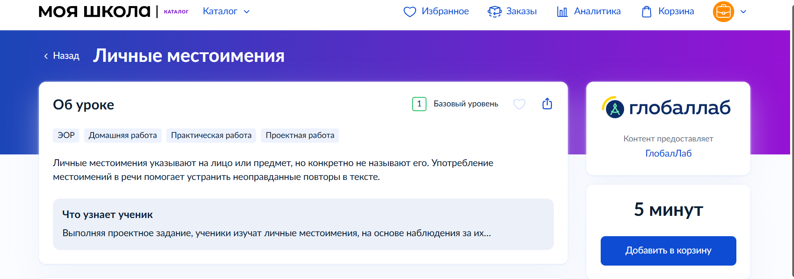

Slide 47
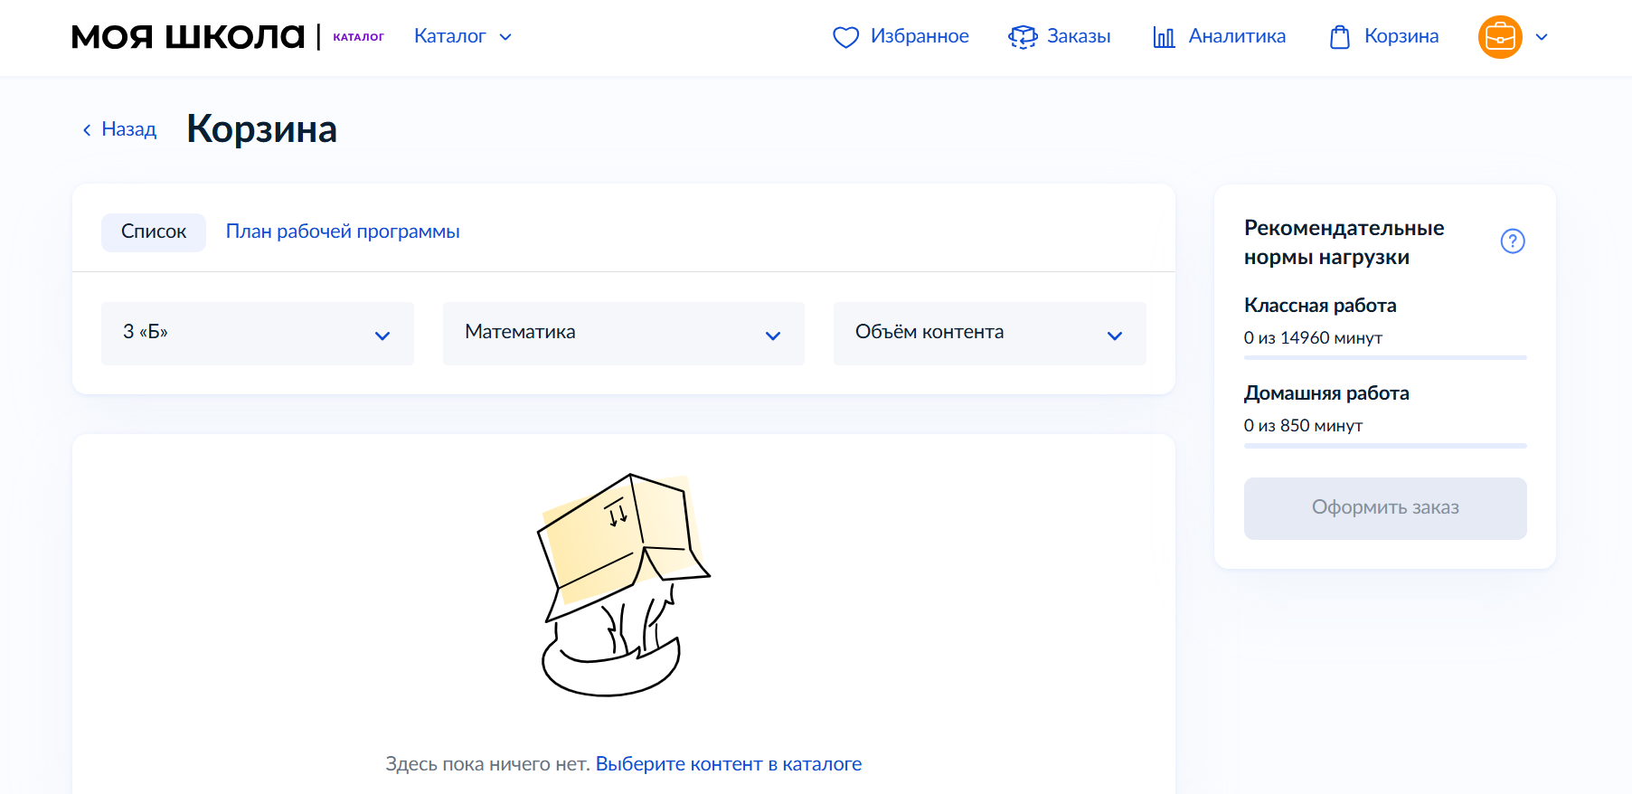


Slide 49
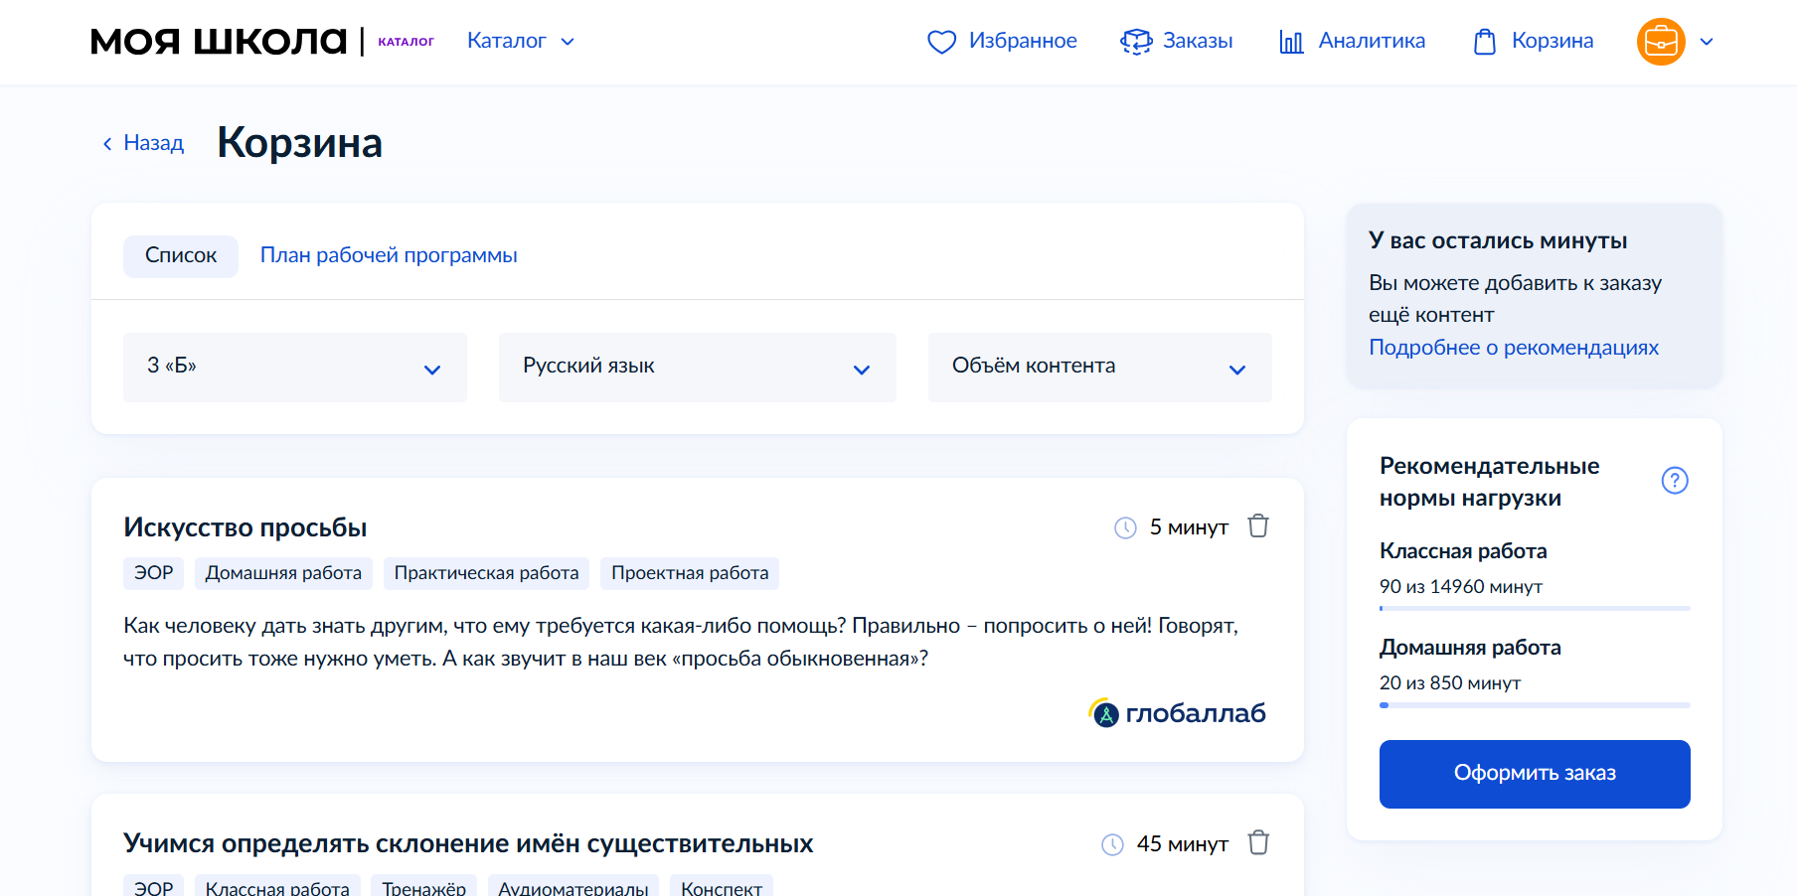

Slide 50
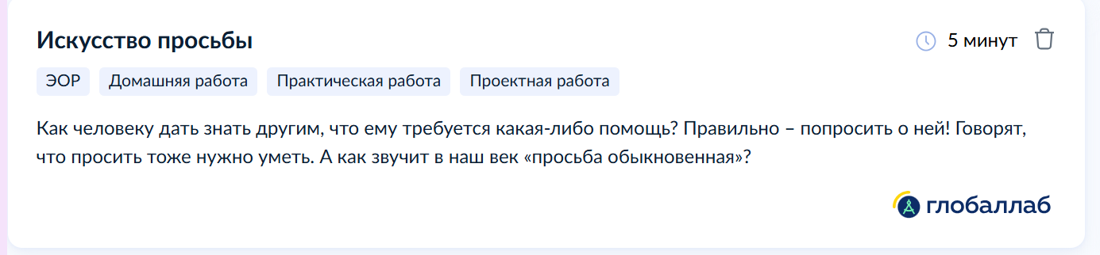
Корзина
Чтобы удалить учебный материал, войдите во вкладку «Корзина», найдите контент и нажмите на иконку корзины
Отобранные материалы можно сортировать с помощью кнопок «Список» или «План рабочей программы»

Slide 51
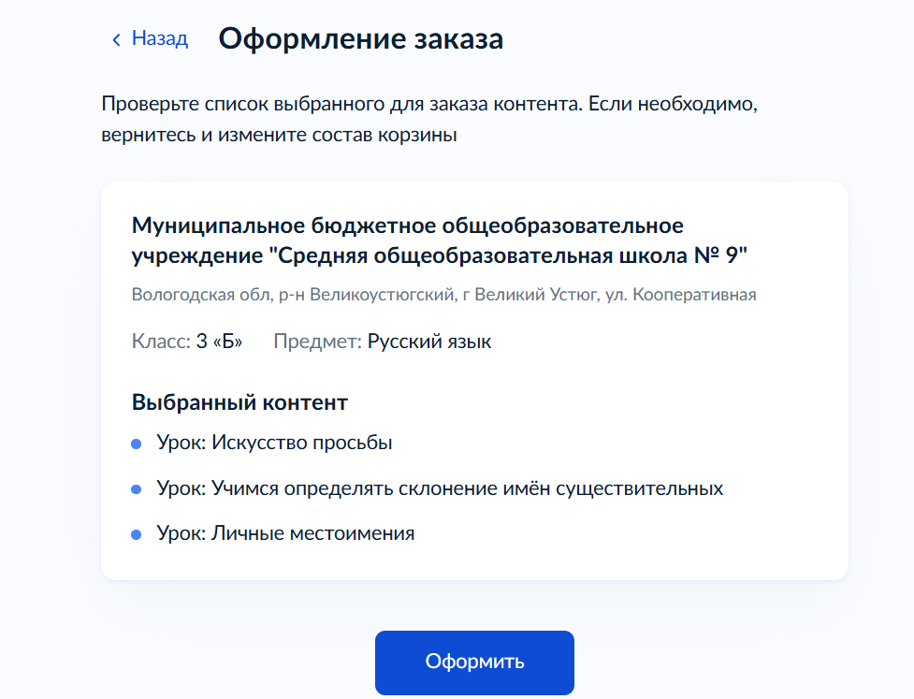
Оформление заказа
После сбора необходимых учебных материалов можно оформить заказ. Для этого нажмите «Оформить заказ»
Проверьте ещё раз заказ и нажмите «Оформить», материал появится во вкладке «Заказы»

Slide 52
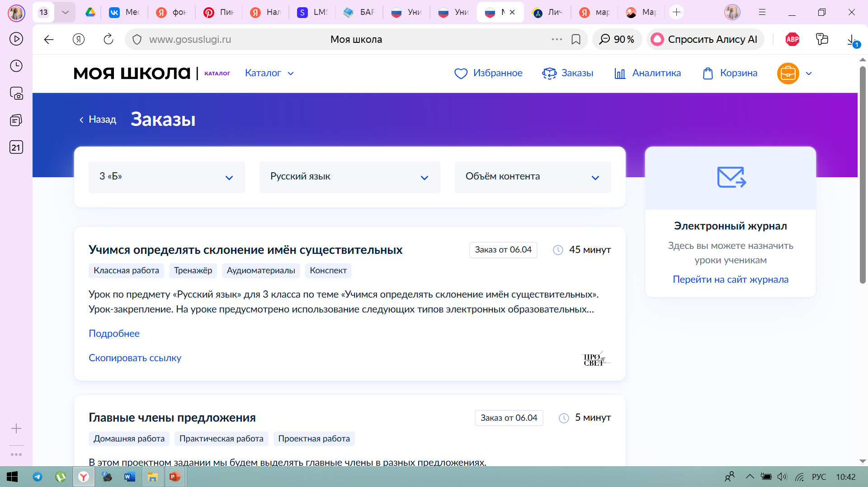

Slide 53
Назначение контента ученикам для домашней работы
Откройте раздел «Заказы». Заказанные уроки отправляются в электронный журнал. Нажмите «Перейти на сайт электронного журнала» и назначьте учебный материал ученикам*
*при условии наличия интеграции
Или нажмите «Скопировать ссылку» на нужном учебном материале и вставьте в электронный дневник
Можно скачать ссылки на все уроки,
прокрутив страницу вниз и нажав
«Скачать ссылки на уроки» и загрузить
полученный файл в электронный журнал

Slide 54
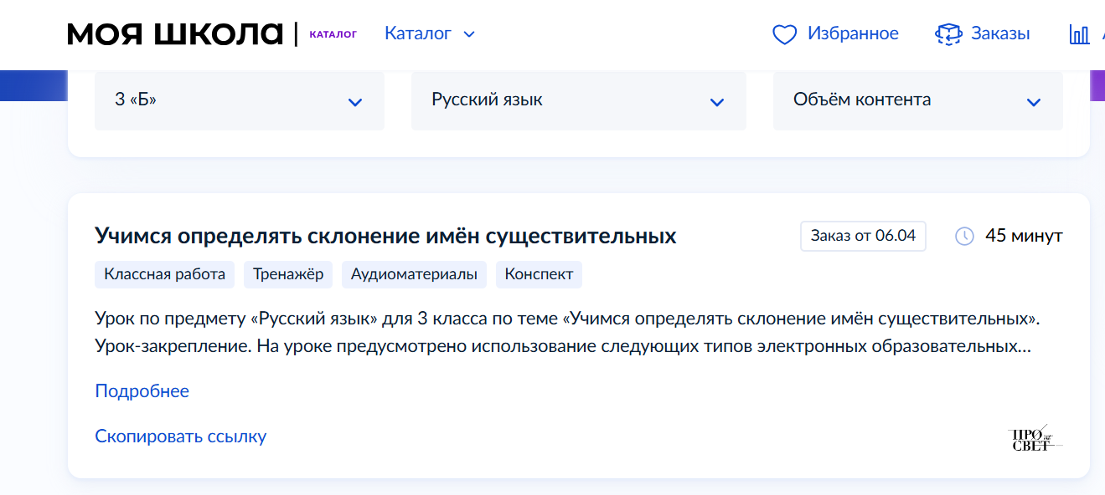
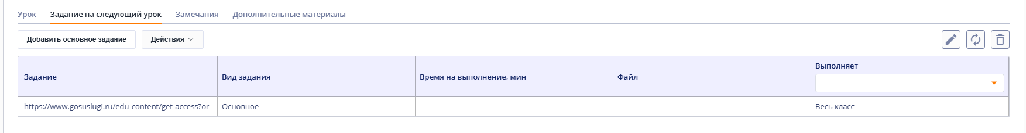

Slide 55
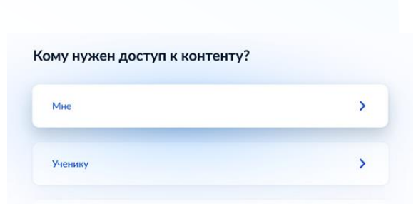
Проведение фронтальной работы в классе
Откройте раздел «Заказы»
Найдите нужный урок и нажмите «Скопировать ссылку»
Перейдите по ссылке на компьютере, к которому подключены проектор или интерактивная доска
Укажите, что доступ нужен Вам как учителю
Урок откроется

Slide 56
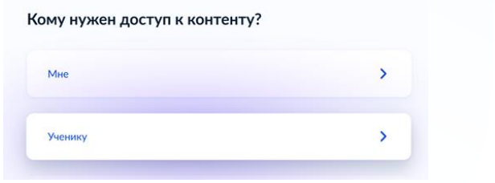
Предоставление контента для работы в классе
Откройте раздел «Заказы»
Заказанные уроки отправляются в электронный журнал.
Нажмите «Перейти на сайт электронного журнала» и назначьте учебный материал ученикам*
*при условии наличия интеграции
Или нажмите «Скопировать ссылку» на нужном учебном материале и вставьте в электронный дневник. Чтобы ученики открыли ссылку со школьных компьютеров

Slide 57
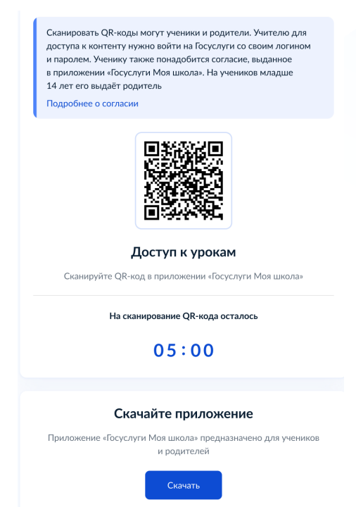
Как ученикам открыть контент
Если ученик перейдёт по ссылке на компьютере или планшете, откроется страница с QR-кодом. Его нужно сканировать с помощью приложения «Госуслуги Моя школа»
Если ученик перед этим заходил на Госуслуги
через компьютер/планшет или в электронный
дневник, учебный материал откроется сразу,
без QR-кода
Родитель также сможет сканировать QR-код,
чтобы открыть доступ ребёнку

Slide 58
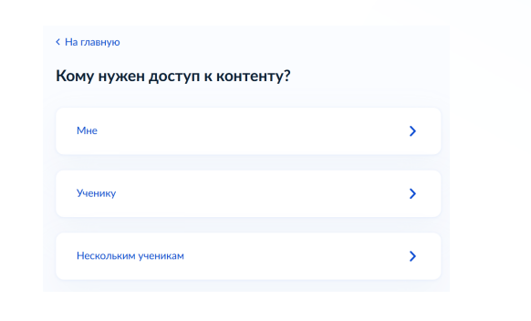
Предоставление доступа нескольким ученикам
Данный метод действует только для фронтальной работы в классе
Откройте ссылку заказанного урока и выберите, что доступ нужен «Нескольким ученикам»
Озвучьте увиденный код сессии ученикам и ожидайте ввода учениками кодов
Сессия действует 45 минут

Slide 59
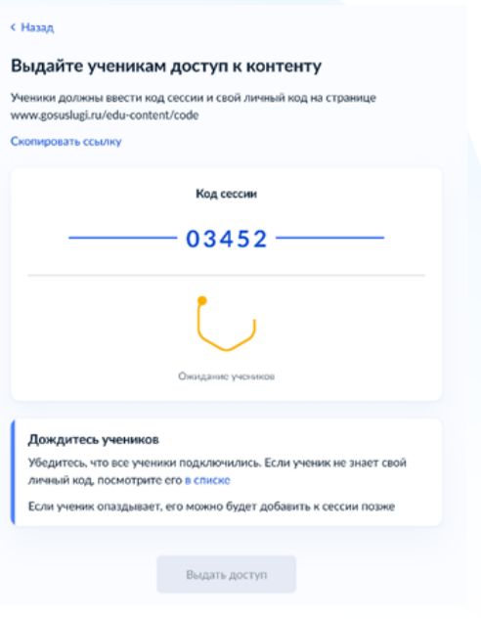
Предоставление доступа нескольким ученикам
Ученик открывает статичную страницу с вводом кода
Открывается страница ввода кода сессии и кода ученика
Учителю нужно дождаться пока все ученики
введут код и открыть доступ

Slide 60
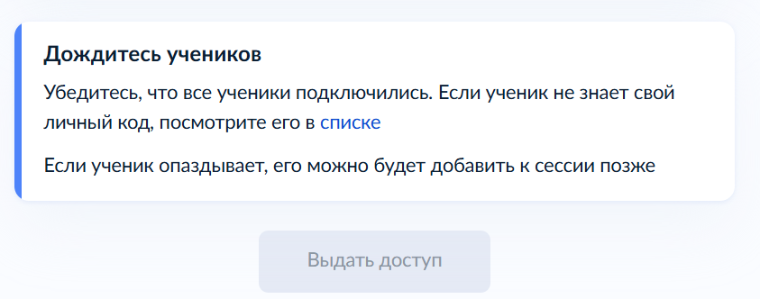
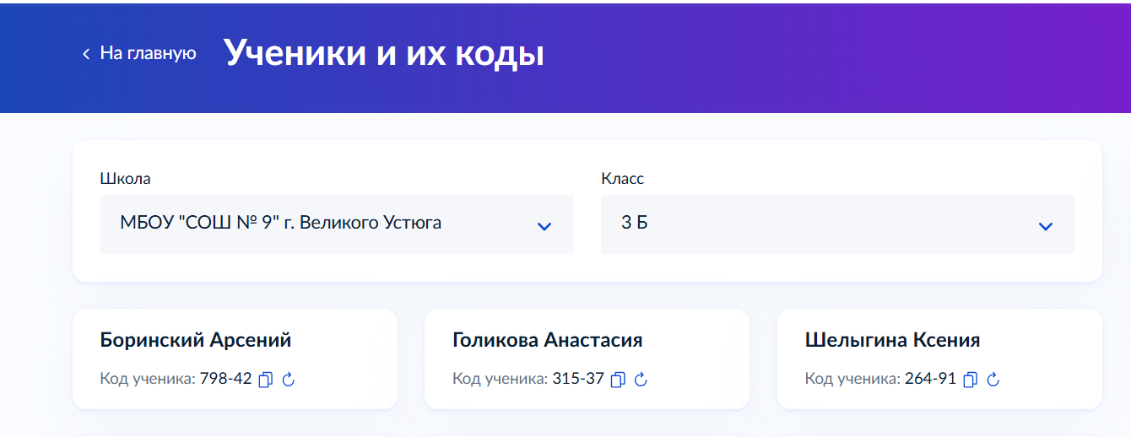
Где получить код ученика?
Зайти в меню пользователя в верхнем правом углу, нажать «Список ваших классов»
Откроется окно с кодами учеников. Их можно скачать списком или скопировать нужные коды отдельно

Slide 61
Просмотр результатов
Зайдите в раздел «Заказы», выберите класс и предмет
Ссылки на результаты будут появляться в карточках назначенных уроков
Ссылка добавится, как только хотя бы один ученик выполнит задание
Новые результаты можно проверить по этой же ссылке

Slide 62
Аналитика по ученикам
Просмотр результатов
Результаты по ученикам могут быть представлены как измеримые или неизмеримые.
Также можно настроить способ просмотра информации: по результату или алфавиту
Зайдите во вкладку «Аналитика» и выберите статистику «По ученикам»
Аналитика по классу
Зайдите во вкладку «Аналитика» и выберите статистику «По классу»

Slide 63
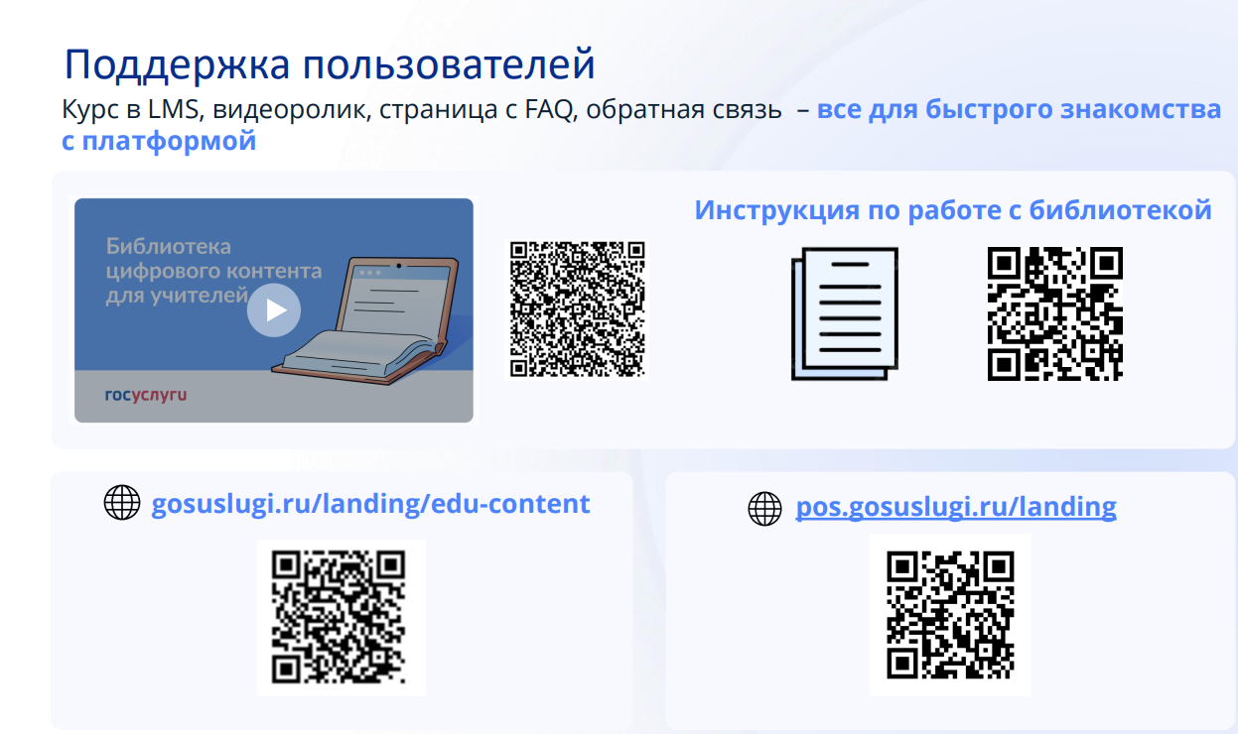

Slide 64
Задание
Зайти на платформу УБ ЦОК
Выбрать подходящий урок
Выбрать материал для фронтальной работы в классе на уроке математики/русского языка на 16.04.2026 и добавить ссылку в журнал

Slide 65
Спасибо за внимание!

